Slide 1
Nobel Gemlik Otomotiv
İnsan Kaynakları Bölümü
Adnay Hatipoğlu
2021

Slide 2
İçerik
Önyargı
Sonuçları
Kaşif - Fırsat Ara
Sanatçı – Benzetme Yap

Slide 3
Önyargı
Önceden hüküm verme
Zihnin At Gözlüğü
Olumsuz Yargı

Slide 4
Önyargılı Davranırsak
Bazen gerçekler o kadar nettir ki , ancak biz daha önyargımızı aşamamışızdır
Fırsatları kaçırmak
Toplumda Ayrışma
İlişkilerde bozulma

Slide 5
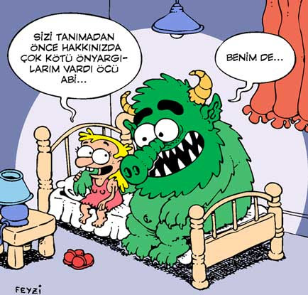
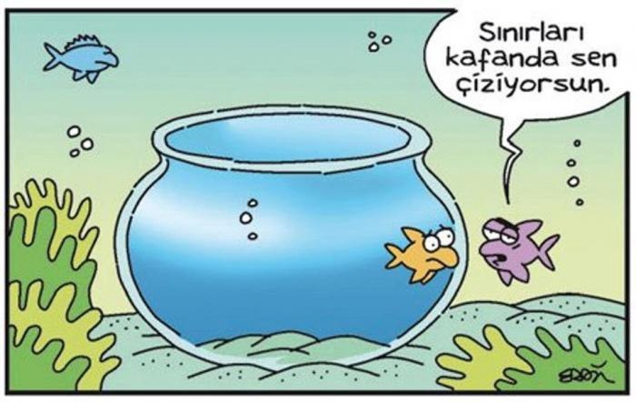
Fırsat Ara
Kişi Kazan
Sınırları Yık
Gelecekteki Fırsatları Gör , Geçmişe Takılma
Değişim
Kendine Güven / Cesaret

Slide 6
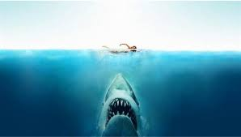
Benzetme Yap
Hayat Simidi
Empati / Yerine Koy
Ön yargı

Slide 7
Teşekkürler

